Slide 1
1차년도 (2021.03-2022.02)
AI 기반의 차세대 의료진단시스템 구축 연구
정기 회의
20220121

Slide 2
Issue summary
스캐너 | 1/07 | 1/17
데이터 | 스캐너 학습 데이터 이동 226 서버로 이동 완료 (colon/stomach)
위장-대장 | 이슈 대응으로 인한 설치 연기 리눅스 서버에서 발생하는 패치 오류 확인 openslide, pillow 재설치 및 업데이트 pixman (현재 원인으로 확인되는 모듈) 업데이트 -> 현재 오류 해결 (1/17) Confidence score 코드 수정 현재 14번 서버 ori 코드에 Confidence score를 모델이 제공하도록 코드 수정 매뉴얼 전달 완료 VIT feature extractor 기반의 WSI 분류기 연구 (진행중) 씨젠 AI팀 에서 협업 요청 | Pixman 오류 해결 (pixman 업데이트) /vast 데이터 오류 해결 (커널 변경) 1차 학습 완료 Stomach: 65% /vast/update_wsi_classifier/stomach/models/3class/densenet_slide_classifier.pt Colon: 59% /vast/update_wsi_classifier/colon/models/3class/slide_classifier.pt
기타 | 1/11 씨젠 실무자 워크숍 담당자 변경 및 인수인계 1차 완료 WSI framework (박영진 -> willmer) GCNN (murtaza-> jj) LossDiff (murtaza-> 김무진)[2월 부터 예정] | VIT : development 정리, Sota 리서치 (bryan)

Slide 3
Issue summary
현미경 | 1/17 | 1/21
Weakly supervised | 이전에 디텍터 파트에서 연구되었던 camouflage 디텍션 방식 적용 방법 연구 중 COD 방식에 대한 연구 및 개발 camouflage 디텐션 (COD) 방식의 알고리즘을 weakly supervised에 적용한 모델 생성 (현재 pseudo label 생성 까지 완료) 기존보다 heatmap의 디테일 대폭 상승 해당 방식으로 수도 라벨 생성 가능 업데이트된 pseudo labe을 기준으로, seg model 학습 해볼 계획 | X40 배율에 대한 모델 연구 필요 Segmentation을 학습시키기 보다는 현재 CAM 업데이트를 시도 추가 COD 실험 : grayscaling 데이터 실험 => 색상에 대한 이슈 완화 목적
Segmentation | 모델 비교 실험 1) baseline, 2) 0 label, 3) cutmix segmentation, 4) segmix 네가지 모델에 대한 비교 실험 1차 완료 ‘3)' 모델의 경우, loss 값에 대한 증가가 보임 (수치상은 실패한 실험) 다만 ‘3)' 모델의 정량적인 결과를 확인해본 결과 '1),2)' 방식보다 N과 M에 대한 샘플에 대해서 성능 향상이 확연함
기타 | IRB 서류 준비 시작

Slide 4
스케너 시스템
업데이트 내용 및 진행 사항

Slide 5
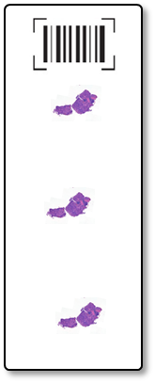


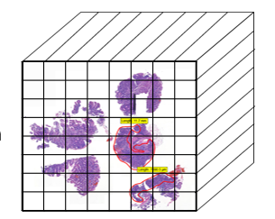

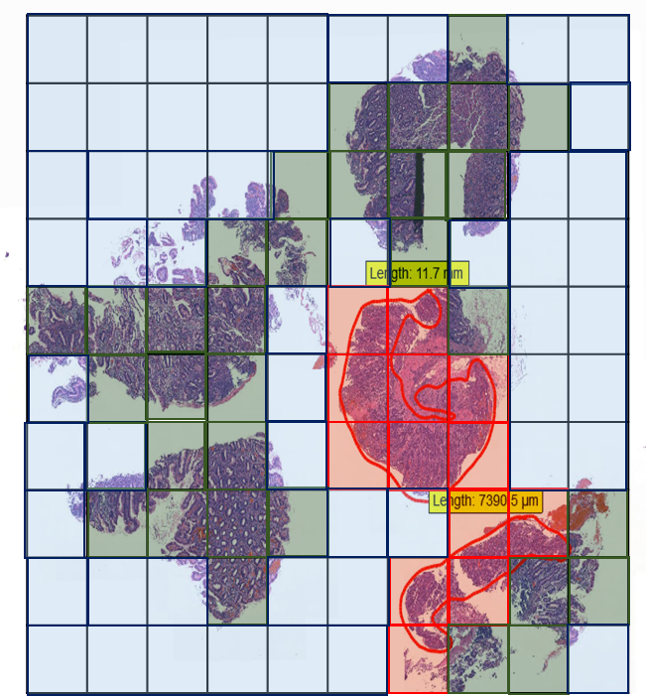

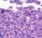
데이터 업데이트 (지난 슬라이드)
현재 학습 상황 (1/7 목표) : 현재 담당자 이슈로 일부 지연 중
1) 225 서버에서 colon lossdiff 학습 중 -> 226 서버로 이동 시켜서, WSI featurecube 학습 계획
2) 225 서버에서 stoamch lossdiff 학습 계획 -> 226 서버로 이동 시켜 WSI feature cube 학습 계획
* 동시 접속으로 인한 모델 충돌 등에 대한 방지
3 class 정상 작동 확인후 4 class 진행할 계획임
'2)' 까지 진행후 모델의 성능에 따라서, 계획 수정 필요함
패치 생성//DB
*DB access 가능 확인
Linux 225번
기존 14번
Linux 226번
분류 결과 저장
패치 이동 (완료)
슬라이드 이동
패치 학습
슬라이드 학습
LossDiff
3
Feature-
cube
Normal
Uncategorized
Whole slide
classifier
Dysplasia
LossDiff(.plk) 이동

Slide 6
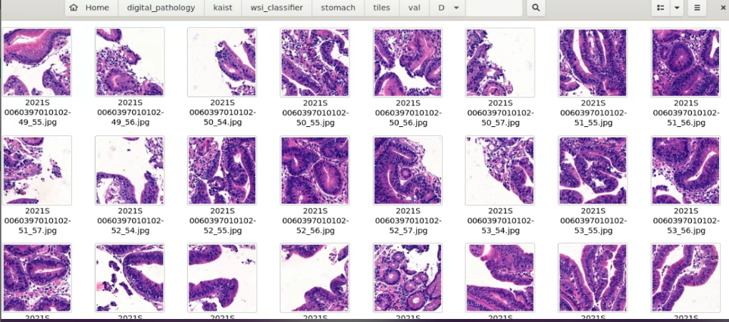
Pixman 업데이트 – 오류 확인
Linux 225번
Linux 226번
1차 학습 완료 (WSI densenet201)
Stomach: 65%
/vast/update_wsi_classifier/stomach/models/3class/densenet_slide_classifier.pt
Colon: 59%
/vast/update_wsi_classifier/colon/models/3class/slide_classifier.pt
현재는 정상 작동됨. 재학습 가능함 – 다만, 데이터 소실 이슈 완료 (/커널 변경)
Lossdif 학습을 위한 데이터 패치를 14번 윈도우 서버에서 생성했는데, 해당, 과정이 원인인지 확인 중
코드 확인 중

Slide 7
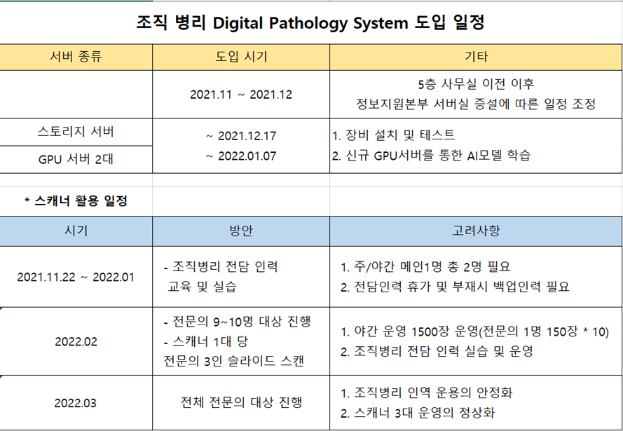
일정 관련
현재, 개발 예상시간보다 2주 이상 미뤄진 상황임

Slide 8
현미경 시스템
Segmentation 진행 사항

Slide 9
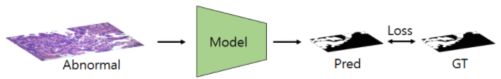
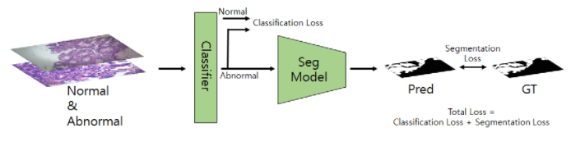
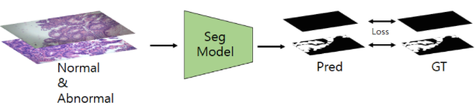
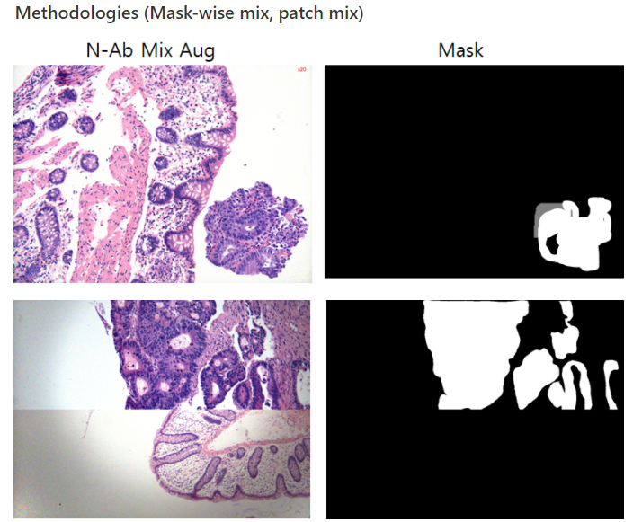
Segmentation 개발 전략 요약
1. Baseline : 일반적인 segmentation 모델
2. End-to-End :초창기의 형태 별도의 분류 모델을 두는 방식
3. Label Zero: 일반적인 segmentation 모델
4. CutMix segmentation : N과 M의 훈련을 동시에 진행하도록 유도하는 augmentation 기법 (cutmix 기반)
5. SegMix segmentation: N과 M의 훈련을 동시에 진행하도록 유도하는 augmentation 기법 (segMix 기반)

Slide 10
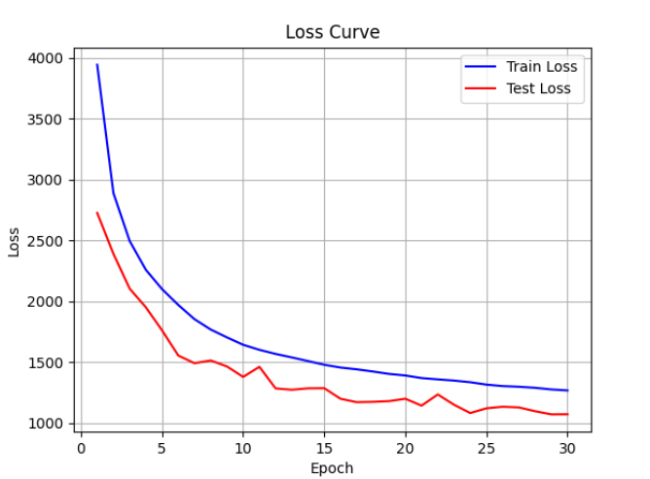
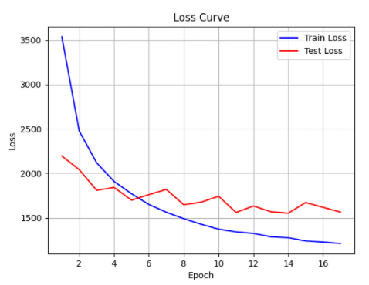
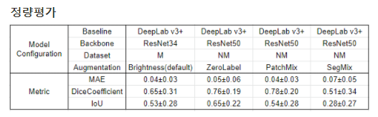
segMix-segmentation 실험
Cutmix 학습에 오류가 없었음을 확인함.
Cutmix의 커브가 학습이 더 잘되었음을 보임
cutmix
segmix

Slide 11
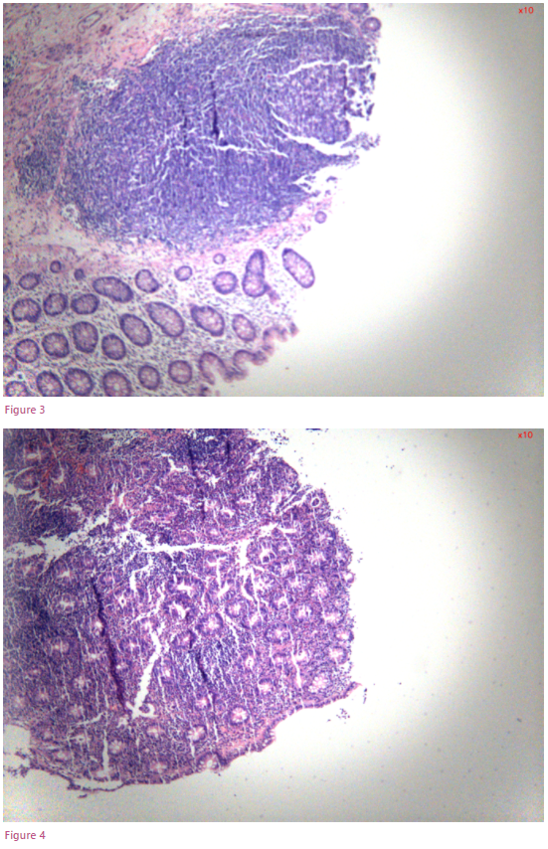
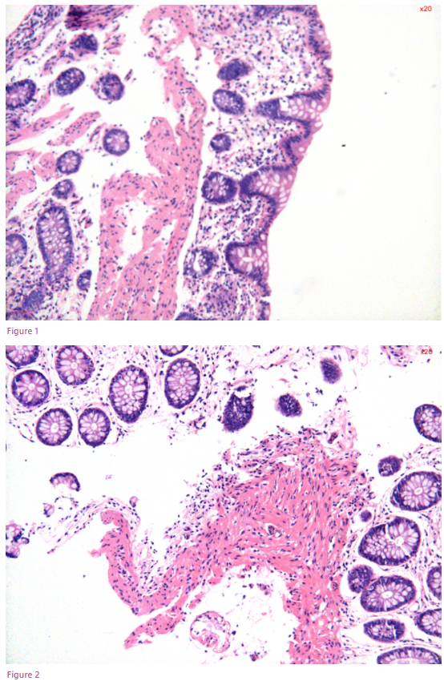
segMix-segmentation 이미지 요청 사항 (리마인더)
두 가지 특징 중 하나 이상을 가지는 N 데이터가 필요
gland가 선명하게 다수 존재하는 조직
gland의 색이 유독 진하면 더 좋습니다(아래 Figure1,2).
Gland와 별개로 거칠고 색이 짙은 세포조직이 있는 image (아래 Figure 3,4).
딥러닝모델은 저 부분을 정말 어려워함

Slide 12
현미경 시스템
Weakly supervised segmentation

Slide 13
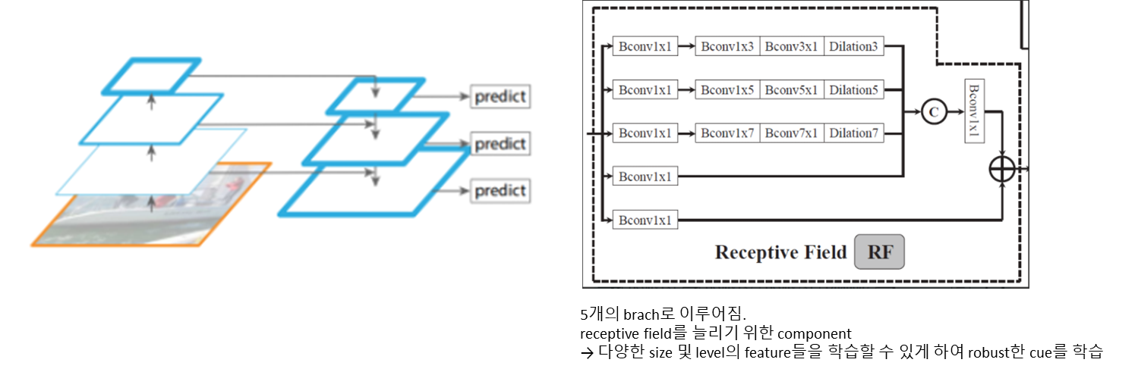
Weakly supervised segmentation
기존 이슈
정보 손실: 모델 학습을 위해서 이미지의 축소 (3000*->512)
경계 정의의 어려움: 기존의 명확한 사물 경계와는 다르게 의료 이미지는 경계의 어려움이 있음
=> pseudo label 생성을 위한 새로운 접근법이 필요함
Camouflaged Object Detection 모델 중 하나인 SINet의 Search Module을 응용
Receptive field를 적용하여 상위 필터 정보가 복구된 (512->3000*) 이미지로 정보가 흐르도록 적용
현재 pseudo 레이블 생성까지 개발 완료-> segmentation 모델에 학습시킬 계획
X40 배율에 대한 모델 연구 필요
Segmentation을 학습시키기 보다는 현재 CAM 업데이트를 시도
추가 COD 실험 : grayscaling 데이터 실험 => 색상에 대한 이슈 완화 목적

Slide 14
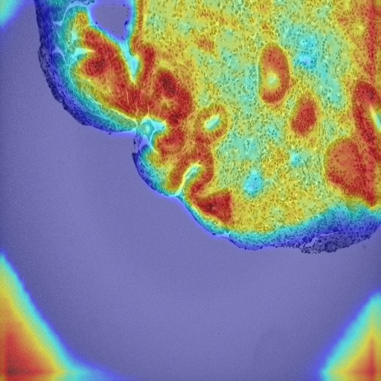
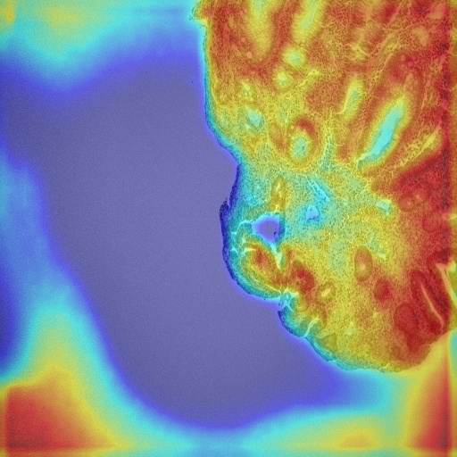
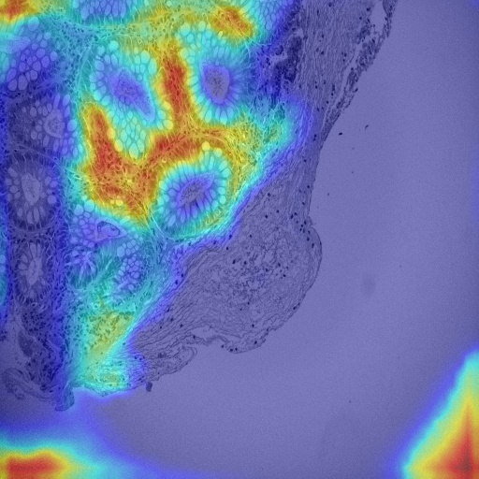
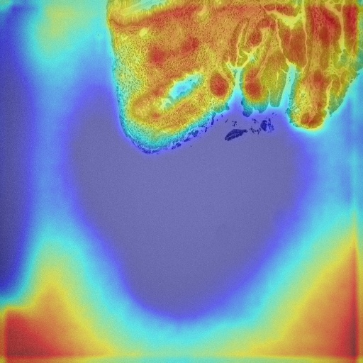
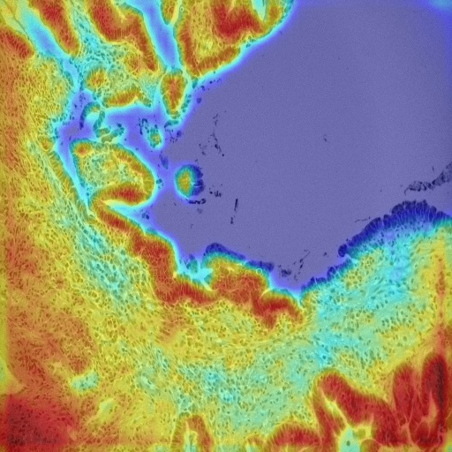
Weakly supervised segmentation
Gray scale 테스트
모서리쪽 어두운 부분에 대한 오류가 완화되지 않음

Slide 15
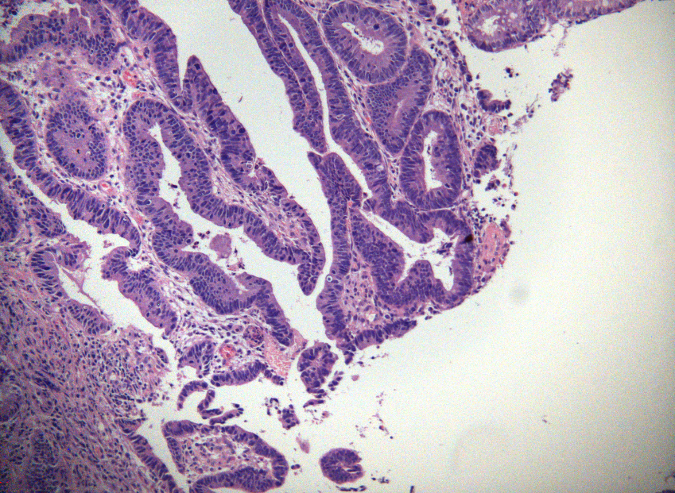

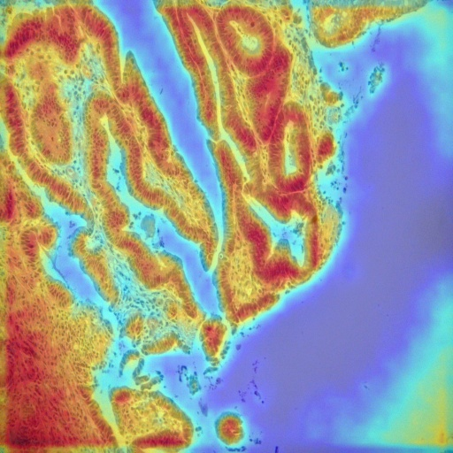
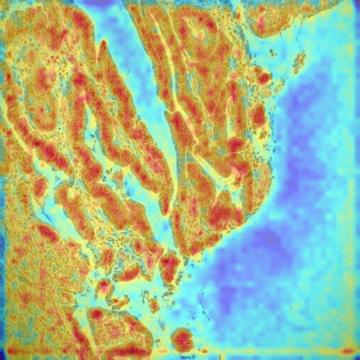
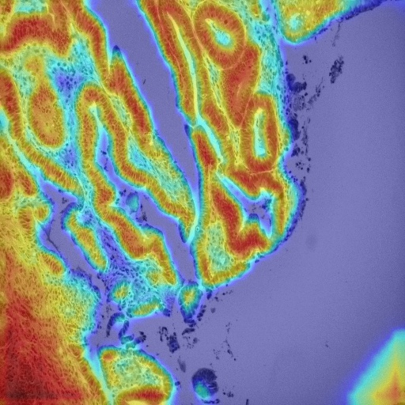
Weakly supervised segmentation
COD
Data aug + COD
Gray-scale

Slide 16
IRB
IRB 준비 필요 사항

Slide 17
IRB 준비
카이스트 필요 서류
CITI : 각 학생 수료 필요 (“bryan, 홍성래, 김태미)
심의면제신청서
인체유래물연구 심의면제자가 점검표
연구계획서
씨젠 의료 재단 필요 서류
심의 면제 확인서
동의 면제 사유서
연구 계획심의 의뢰서 :
이전 씨젠 의료재단과 카이스트의 프로젝트 명칭 차이로 인해서 필요한 서류

